Slide 1
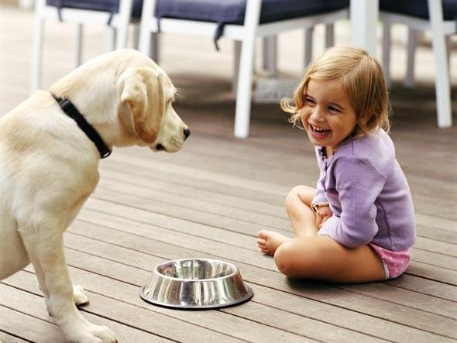
Собака в нашем доме (часть 1)
Окружающий мир,
1 класс
© Уч. нач. кл. ГБОУ СОШ №307 Адмиралтейского района города Санкт – Петербурга Дмитриева А.В.

Slide 2
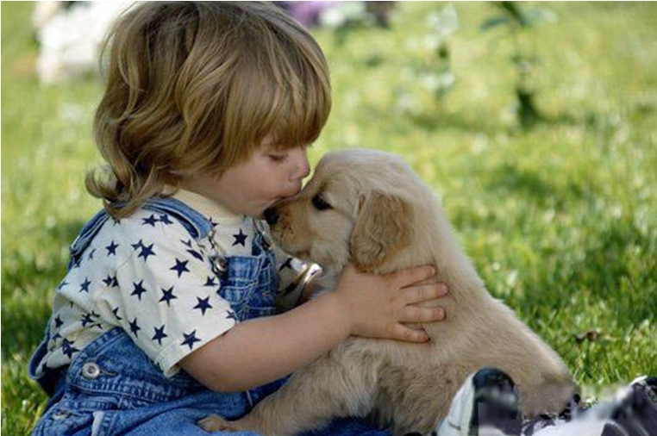
Почти каждый ребёнок хотел бы дома иметь живую собаку

Slide 3
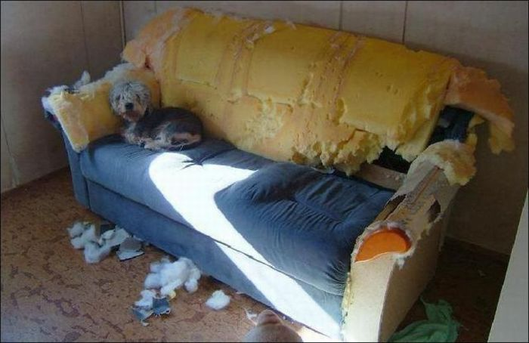
Но каждый ли знает, какой это нелёгкий труд – собака в доме?

Slide 4
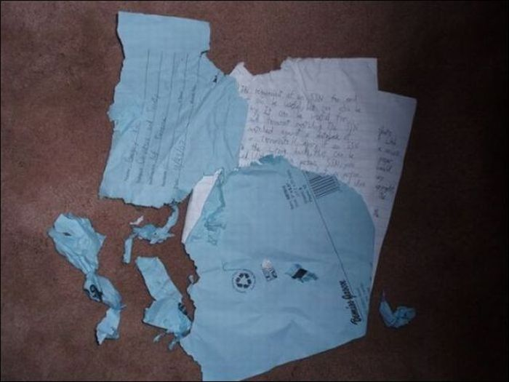

Slide 5
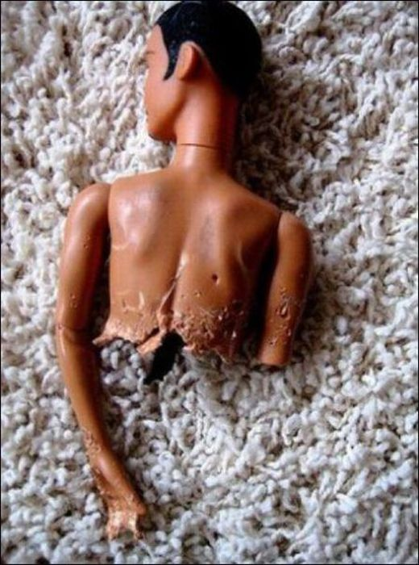

Slide 6
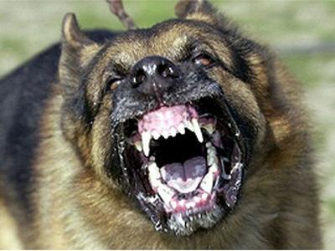
Невоспитанная собака может быть опасна и для человека

Slide 7
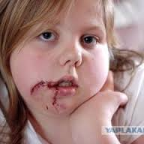
Что приводит к печальным последствиям

Slide 8
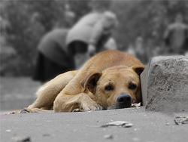
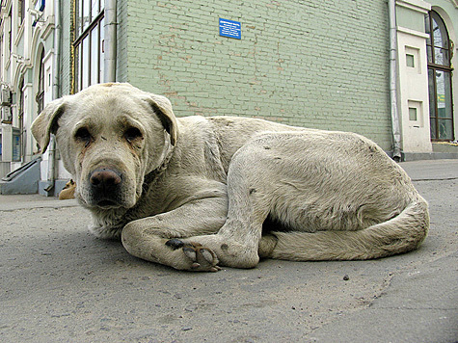
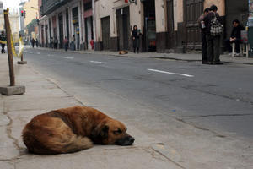
Тогда собаку усыпляют или выбрасывают на улицу

Slide 9
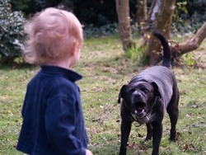
Правила поведения при встрече с собаками

Slide 10
– Не приближаться к собаке, у которой нет намордника, лучше обойти ее стороной.
– Не тревожить собаку во время приема пищи и сна.
– Не прикасаться к чужой собаке, не пытаться брать ее на руки, не кормить.
– Не подходить к собаке сзади, не прикасаться к ней неожиданно.
– Не приближаться к собаке, которая находится на привязи (цепи).
– Держаться при неожиданном появлении собаки уверенно, без страха. Если вы боитесь собаки, то она набросится на вас. Если вы не боитесь ее, то она будет только рычать и скалить зубы. Нужно быть спокойным.

Slide 11
– Не проявлять активных и агрессивных действий по отношению к хозяину собаки.
– Никогда не убегать от собаки.
– Не замахиваться на собаку рукой, палкой, другим предметом, не дразнить собаку.
– Не трогать щенков.
– Уступать дорогу собаке и ее хозяину в узком коридоре, проходе, лифте.
– Не смотреть пристально в глаза собаке, не улыбаться, не показывать зубы.

Slide 12
При столкновении:
Ни в коем случае нельзя собаку бояться.
Нельзя убегать от собаки, нельзя поворачиваться к ней спиной.
Нетренированные собаки чувствуют себя неуверенно, если теряют хозяина из вида или когда удаляются от охраняемой территории. Имеет смысл отступить так, чтобы собака оказалась в другой обстановке, нежели в начале столкновения. Утратив уверенность, она становится менее агрессивной и, возможно, убежит сама.
Можно попробовать зарычать на собаку и показать ей зубы, или угрожающе закричать.

Slide 13
Если собака укусила:
Промойте место укуса водой с мылом.
Если рана кровоточит, воспользуйтесь повязкой, чтобы остановить кровотечение.
Обратитесь к хозяину, чтобы выяснить, была ли собака привита против бешенства.
Поставьте полицию и санитарные службы в известность о случившемся, указав, по возможности, точный адрес владельца собаки.

